Slide 1
第三届全国辐射探测微电子学术交流会 NME’2023
像素探测器芯片及其应用
华中师范大学
孙向明

Slide 2

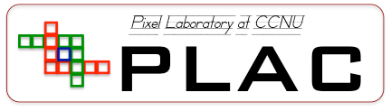
华中师范大学---PLAC实验室
夸克与轻子物理教育部重点实验室
硅像素芯片及其探测技术湖北省工程研究中心
华中师范大学硅像素实验室

Slide 3
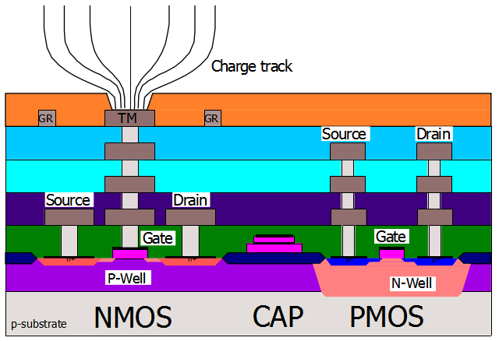
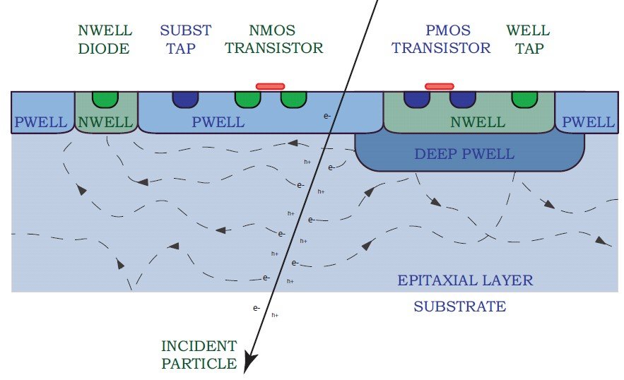
PLAC实验室：像素芯片系列
Topmetal
MIC
Topmetal系列芯片是基于CMOS集成电路工艺设计的可以用顶层金属直接收集空间荷的像素阵列芯片
MIC系列芯片采用国际先进的MAPS芯片技术，由PLAC实验室发展的特殊MAPS芯片

Slide 4

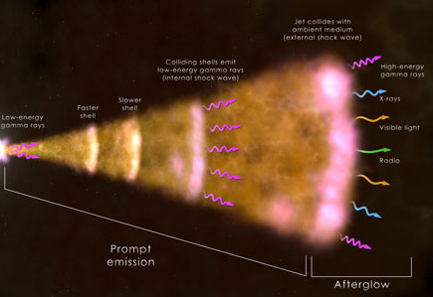
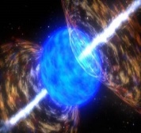
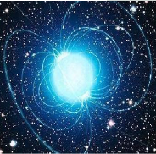

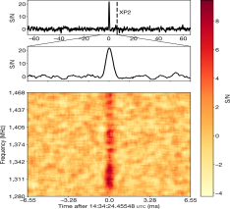
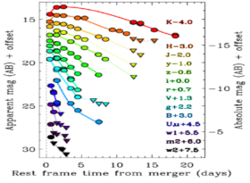
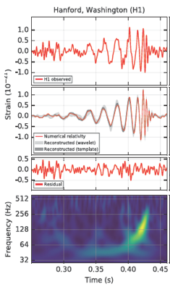
Topmetal：低能X射线偏振探测器
低能X射线偏振探测器（Low Energy X-ray Polarization Detector，简称LPD）是伽马暴偏振探测仪（POLAR-2）空间站探测设施的三种载荷之一。
LPD用于测量伽马暴本身及其极早期 X 射线余辉的偏振，包括偏振度及偏振方向，开展伽马暴中心天体及辐射机制研究。
Collapsar
Black Hole
Merger
Magnetar
引力波
快速射电暴
伽马暴和晚期耀发
多波段余辉
超新星和千新星

Slide 5
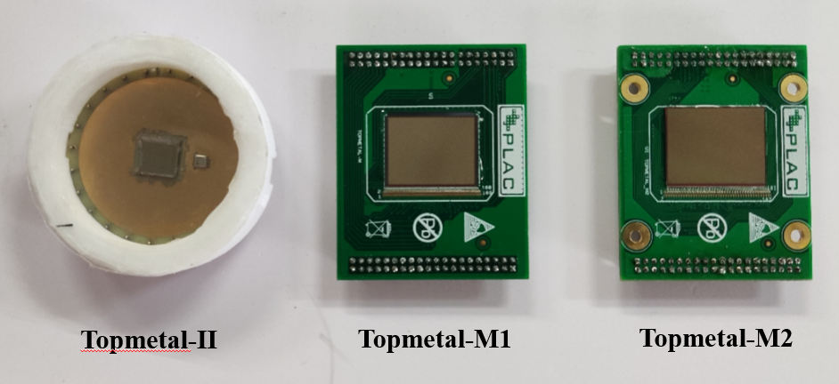
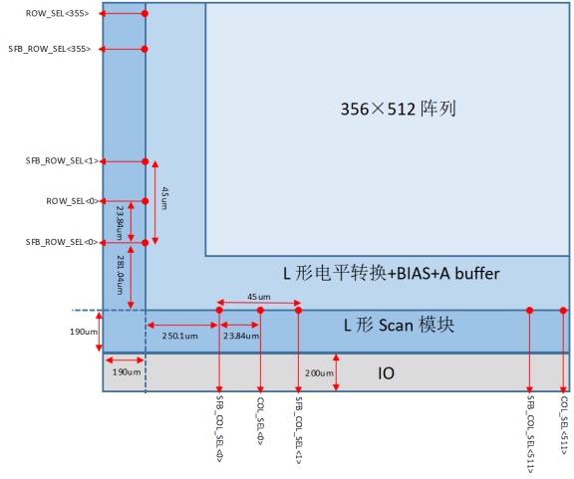

Topmetal：低能X射线偏振探测器
华中师范大学相继研发Topmetal系列芯片，为LPD探测器优化的Topmetal-L芯片预计于4月初提交流片。
Topmetal-L
（LPD）
2014
2019
2021
2023
Topmetal-L芯片由数字扫描模块、像素结构、电平转换、读出Abuffer等组成。像素阵列以512列 x 356行排布，数字读出模块以L型半包围。

Slide 6
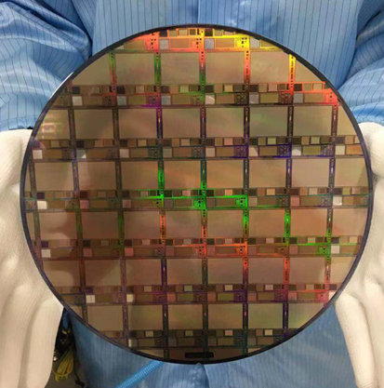
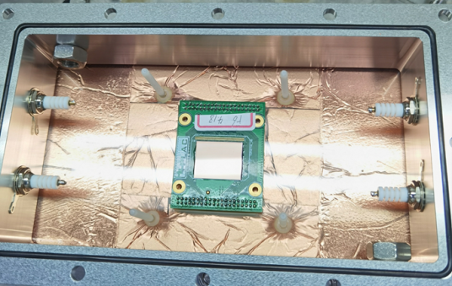
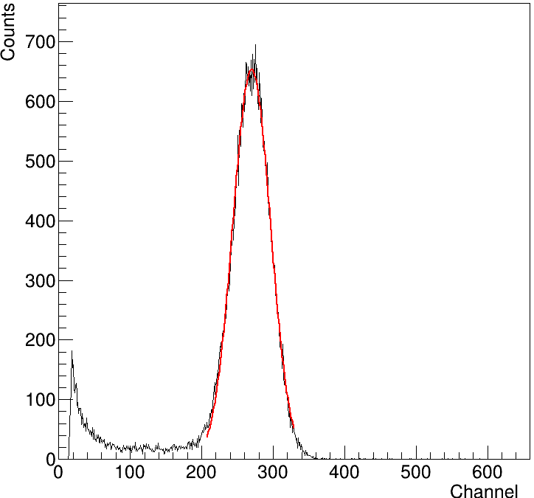
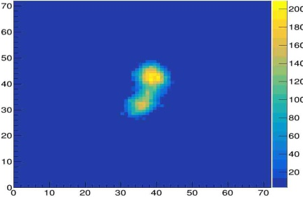
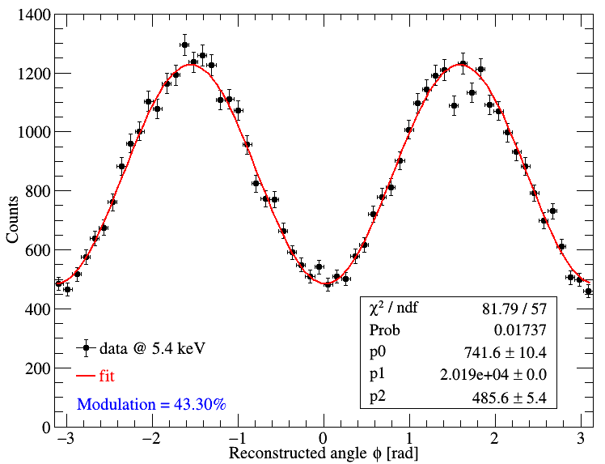
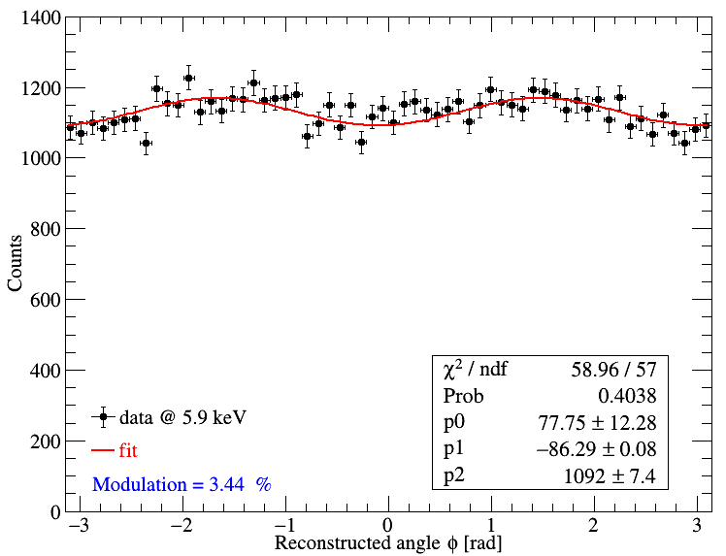
Topmetal：低能X射线偏振探测器
Topmetal-M结合气体探测器测量
能量分辨率：22.88%
M2大尺寸： 19 mm * 24 mm;
像素阵列：400 * 512;
像素尺寸：45μm * 45 μm;
等效电荷噪声（ENC）: 约20e- 。
功耗：0.73W(1.5V工作电压)
Topmetal-M安装到气体腔室内
气体：He+70%DME , 1 atm
倍增器：GMCP 流气式
⁵⁵Fe能谱
全偏X射线调制曲线(5.4 keV)
无偏X射线调制曲线(5.9 keV)
利用Topmetal-M2 获得的5.9KeV软X射线光电子径迹

Slide 7
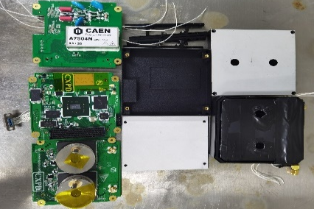
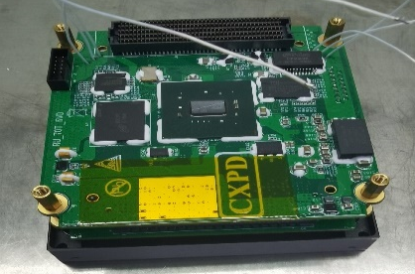
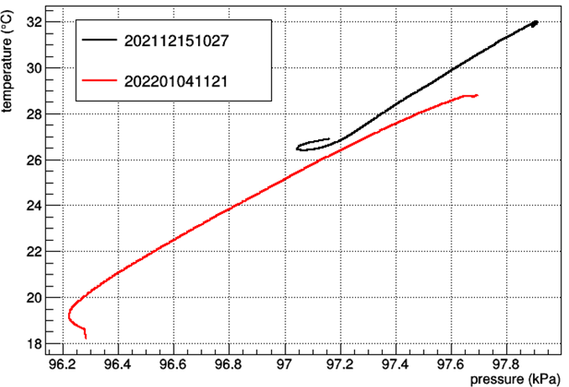
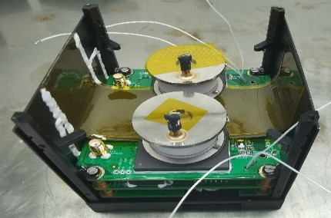
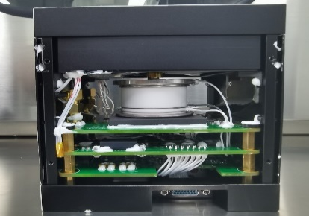
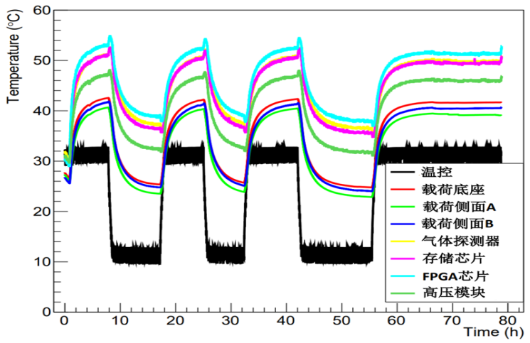
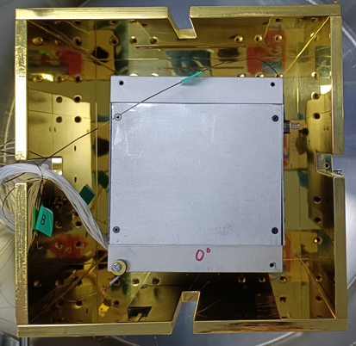
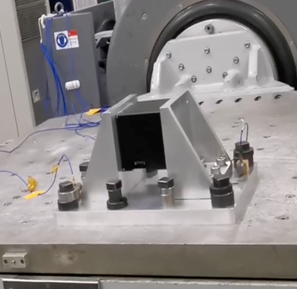
Topmetal：低能X射线偏振探测器
探测器样机研制及在轨验证
（立方星用样机研制）
振动试验前后探测器内气体
温度与气压的关系对比
立方星有效载荷的组装过程
真空条件下各器件的温度随工作时间的变化
真空热处理实验
振动试验

Slide 8
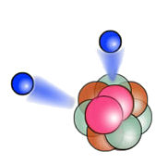
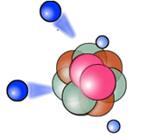
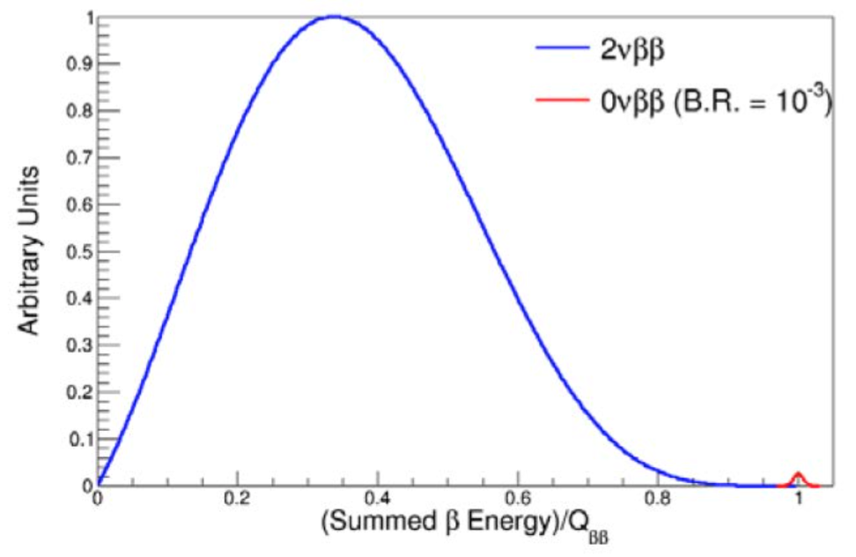
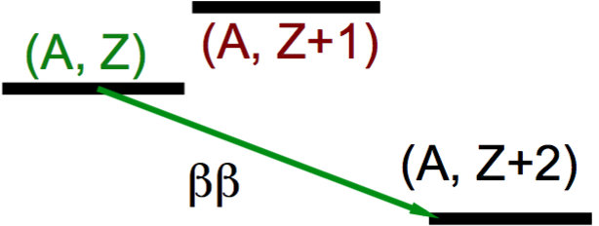
Topmetal：无中微子双β衰变NvDEx
如果中微子是自身的反粒子且质量 不为零，那么某一类特殊的原子核就不仅会发生产生中微子的双β衰变，还会发生正反中微子相互湮灭，即无中微子双β衰变(NLDBD)现象。
帮助研究中微子的绝对质量
解释中微子的质量起源
解释宇宙中的物质-反物质不对称现象

Slide 9


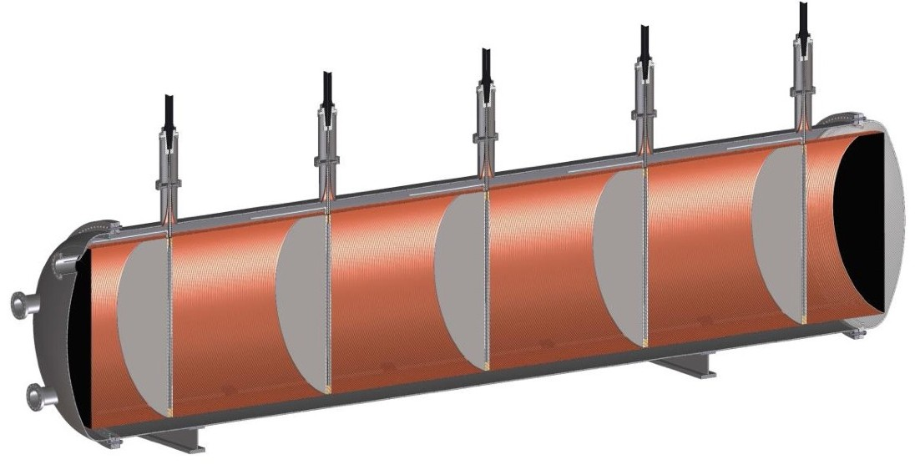
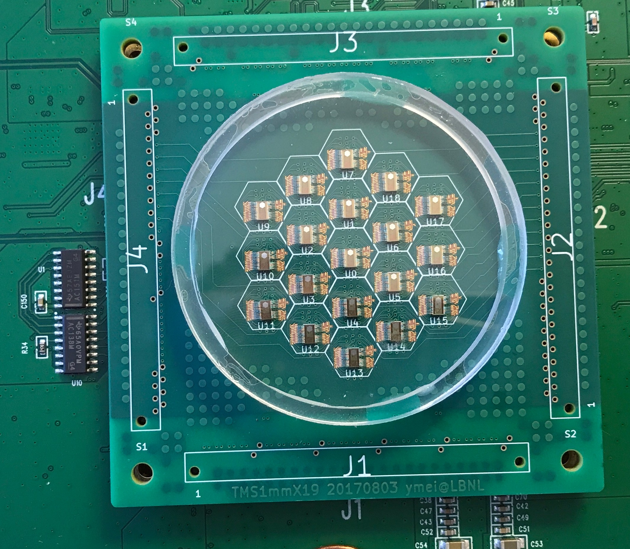


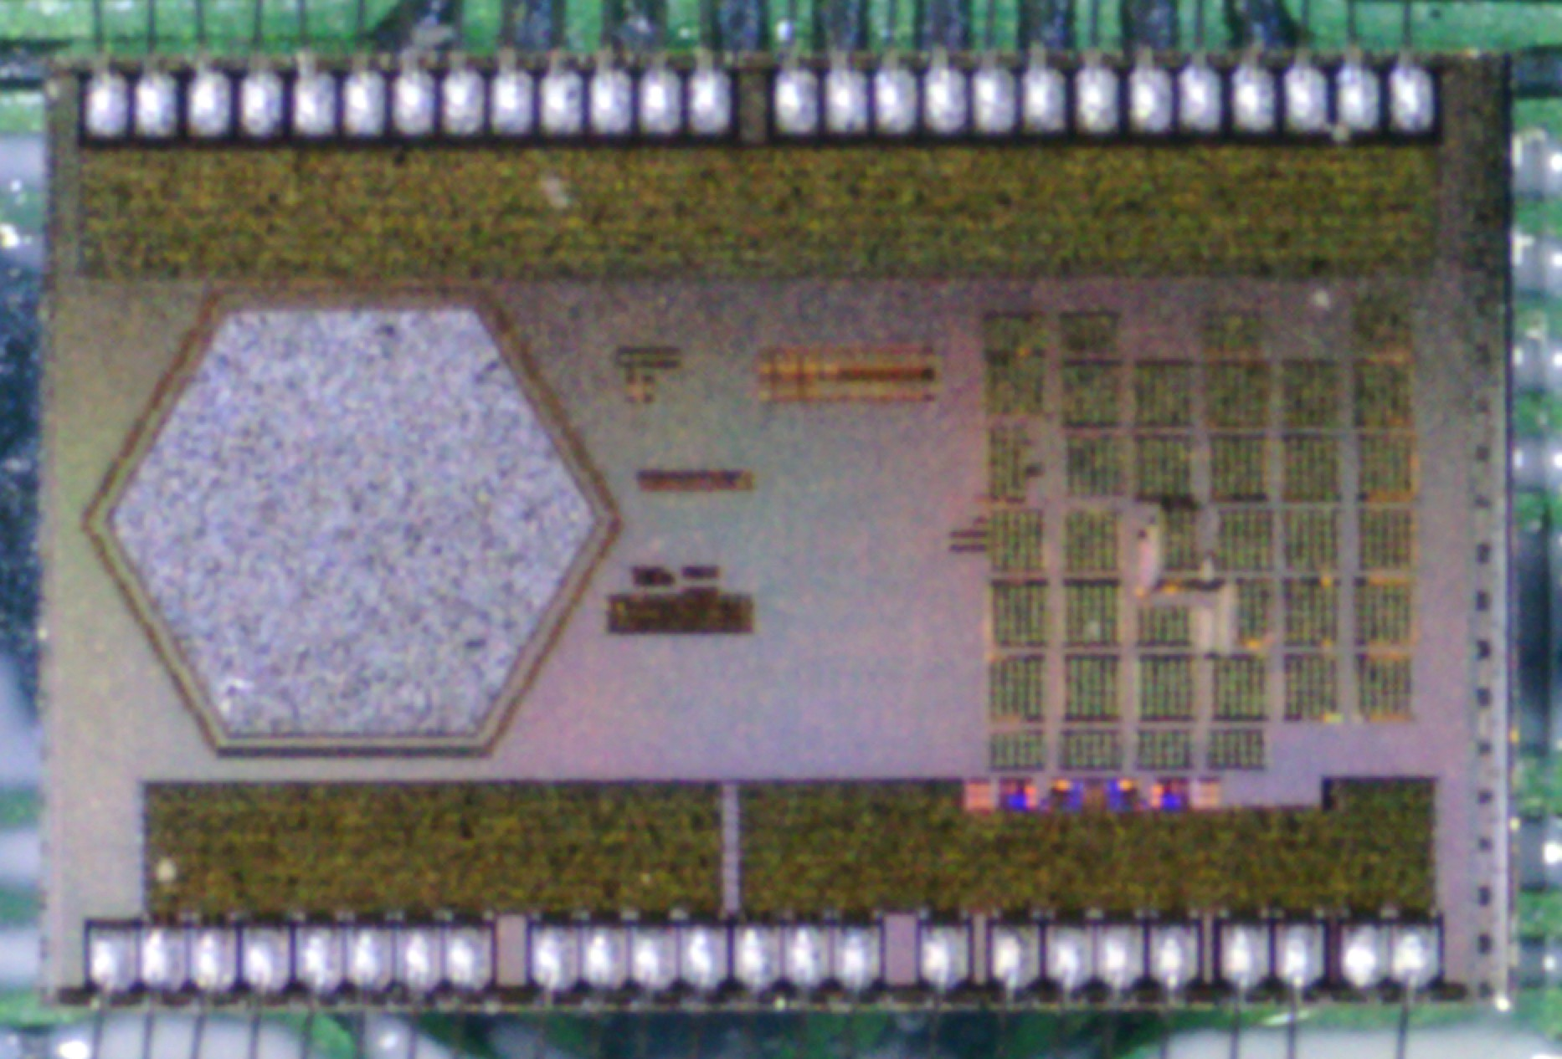

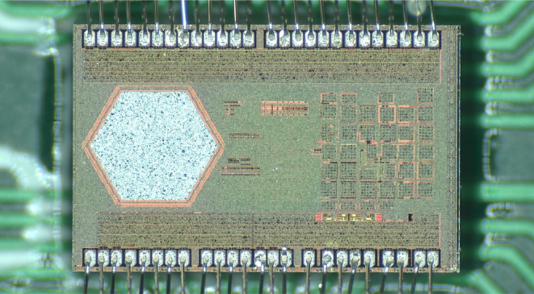
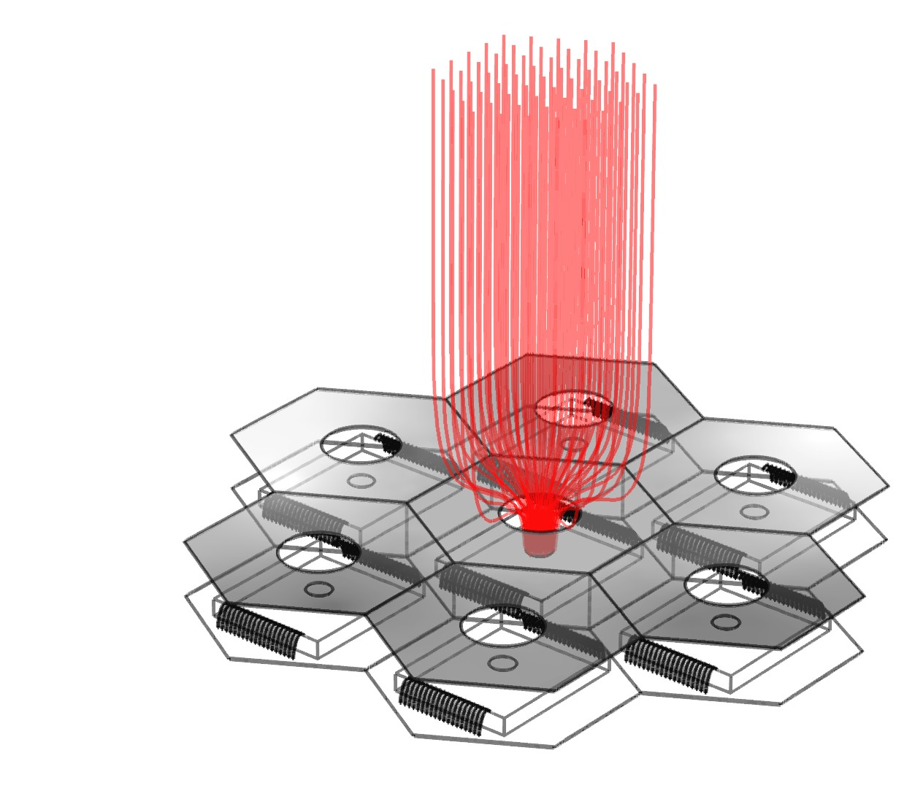
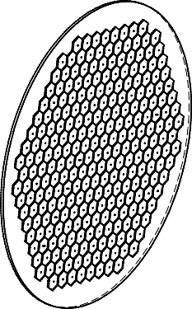
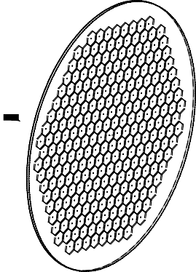




Topmetal：无中微子双β衰变NvDEx
采用Topmetal-S芯片，低噪声的TopMetal电荷平面读出技术可以直接接收初始电离产生的电荷，无须放大， 从而避免了雪崩放大过程引入的涨落并提 高了能量分辨率。
CCNU TopmetalS
NνDEx
TPC
电荷收集效率> 99.9%
Readout Plane 1
Electric field
-
-
-
+
-
+
+
PCB
CMOS Sensor
+
芯片尺寸：3mm*2mm
像素尺寸：直径1mm六边形
像素阵列：单像素
Topmetal CMOS Array
Topmetal Read-out Plane

Slide 10
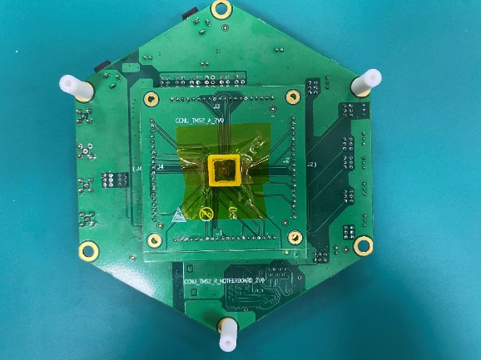
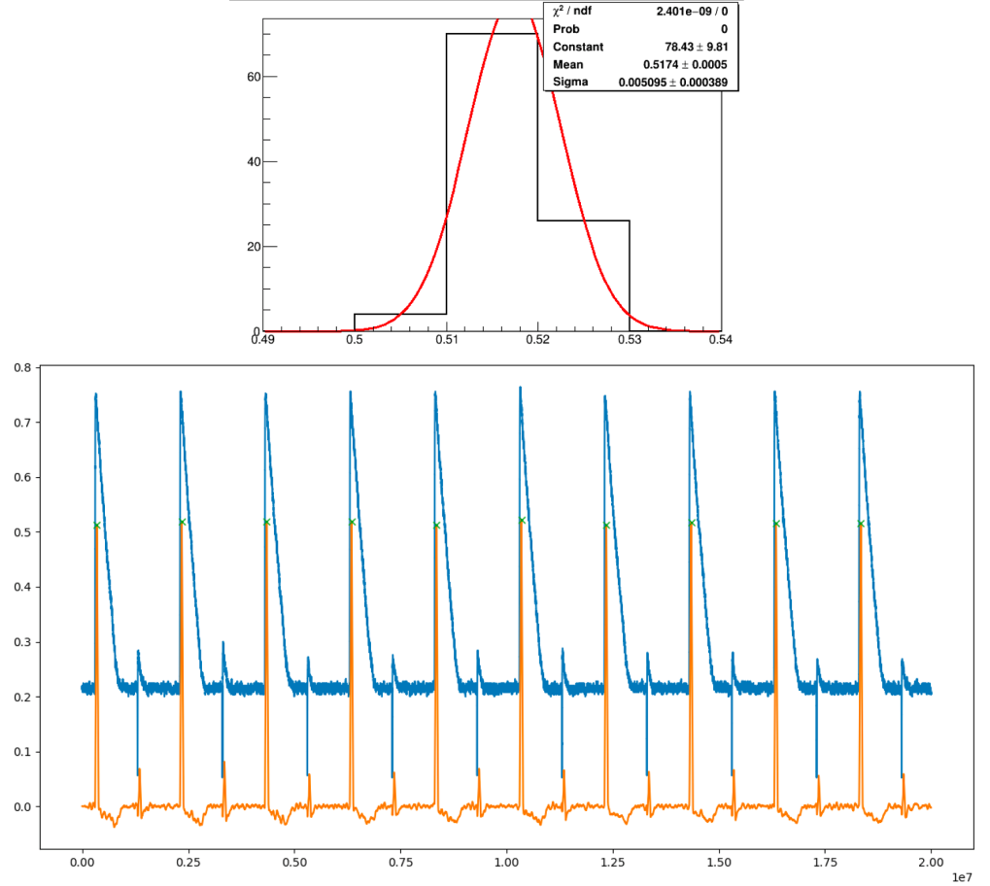
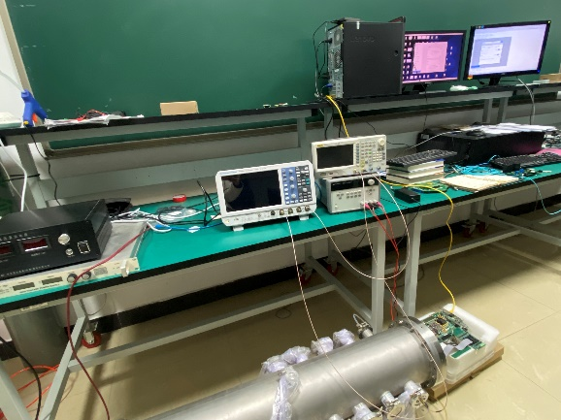
Topmetal：无中微子双β衰变NvDEx
每个Topmetal-S芯片都能正确响应信号源
到目前为止，已实现等效输入噪声<130e- (NnDEx目标:45e-)

Slide 11
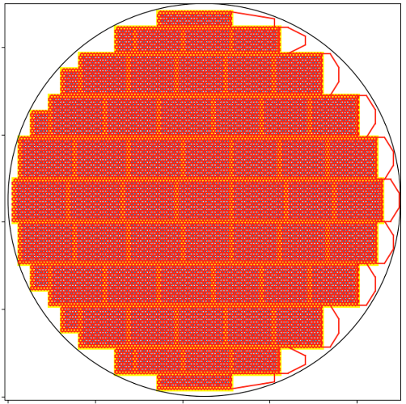
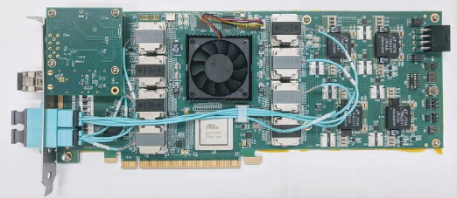
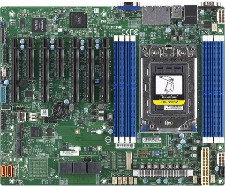

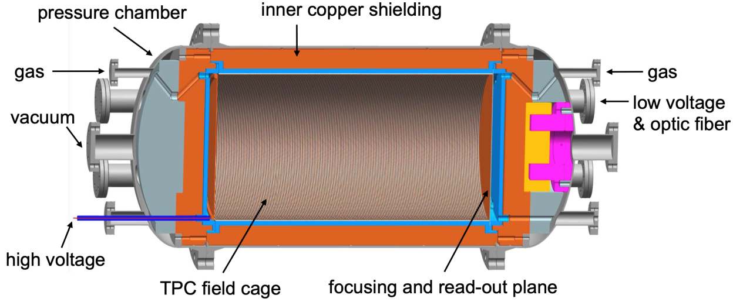
Topmetal：无中微子双β衰变NvDEx
传感器间距:8mm
采样率为0.5~ 20ksps
基于PCIe的DAQ系统:FELIX(用于ATLAS, DUNE, sPHENIX和CBM)。
100kg SeF6气体，在10atm的敏感体积
筒体部分长度:160厘米，压力容器内径:120厘米
气密性试验- SeF6有毒:环境中<0.05 ppm

Slide 12
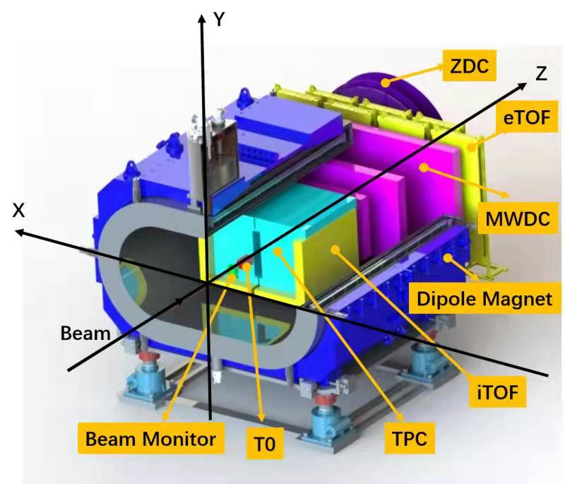
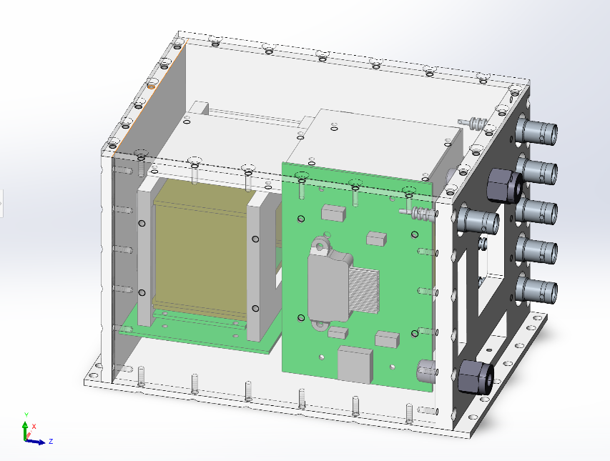
Topmetal：CEE微像素定位探测器
微像素探测器作用：
非阻挡式地测量束流粒子的位置信息，协助确定反应点
微像素探测器的设计结构图:
CEE谱仪整体示意图
系统组成：
  气室与场笼
  前端读出电子学
  后端读出电子学

Slide 13
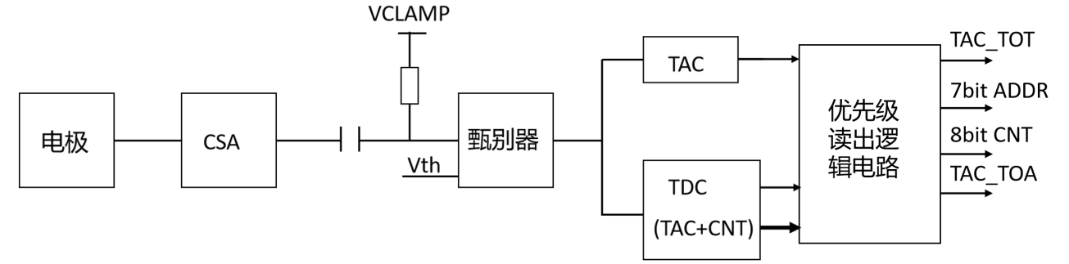
Topmetal：CEE
4210um
19038um
Topmetal-CEE是专门为CEE束流探测器物理需求研制
  像素数：单列180个像素
  像素间距：100um
  电极：1mm x 89um
  两个bank并行工作
  读出方式：优先级稀疏读出
  输出信息：有效信号标志位、8bit 地址信息、8bit时间信息和两路TAC（TOT测量）
像素单元结构

Slide 14
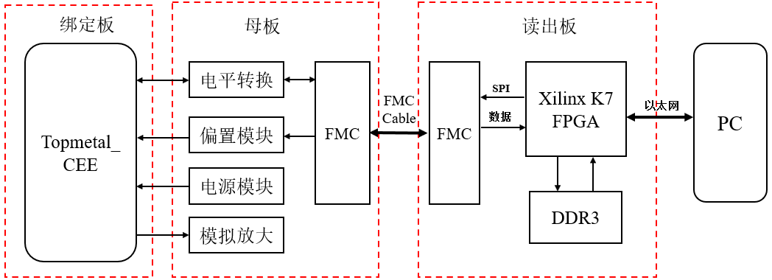
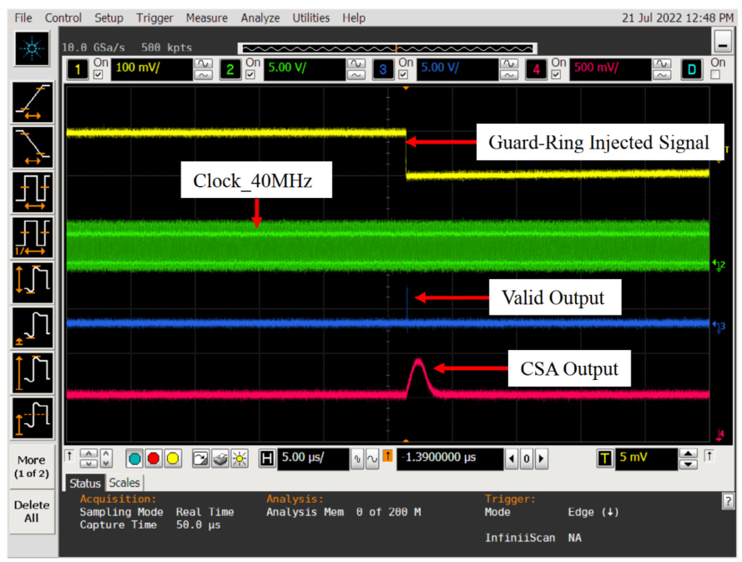
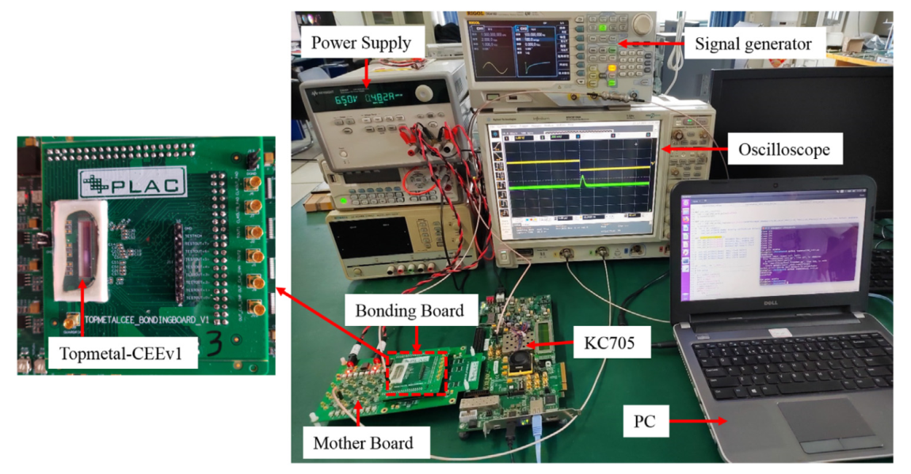
Topmetal：CEE
测试系统图

Slide 15
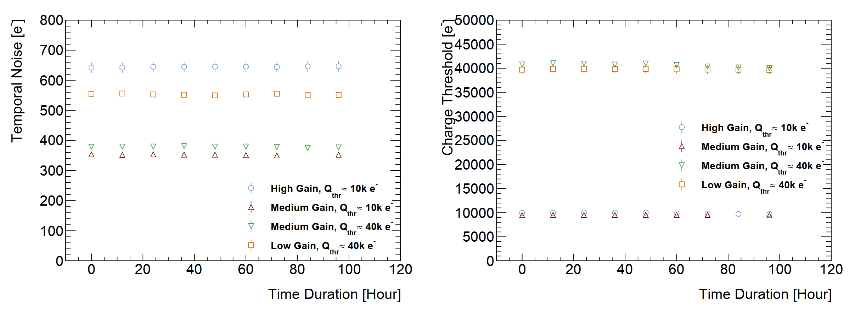
Topmetal：CEE
噪声长时间稳定性测试
噪声随时间变化范围<1%
阈值电荷长时间稳定性测试
阈值随时间变化范围<3%

Slide 16

Topmetal：钙钛矿X射线平板探测器
液相法原位生长钙钛矿厚光敏层，实现芯片与材料键合集成
直接型X射线探测面板器件结构，射线探测及信号收集读出
材料原位生长
探测成像原理
X射线
顶电极
钙钛矿厚膜
吸收/转化/传递
e
电子
CMOS芯片
行 选 模 块
e
e
列 选 模 块
X射线光子与钙钛矿晶格相互作用
钙钛矿中载流子的产生传输，高信噪比收集
信号高速读出，图像后处理，动态成像
底部成核，自上而下原位生长
化学键合，芯片与钙钛矿紧密集成

Slide 17



Topmetal：钙钛矿X射线平板探测器
克服钙钛矿漏电流的问题，同时设计高信噪比的CMOS像素电路，实现低剂量X射线成像
技术一：自适应漏电流补偿
技术二：噪声抑制与抗辐照
三阱隔离
环形栅结构

Slide 18




Topmetal：钙钛矿X射线平板探测器
大探测灵敏区实现小死区面积，高速读出实现X射线探测高帧频动态成像
技术一：三边可拼接
技术二：片内数字化，高速读出
大面积拼接
高速读出
减小列总线负载与增强驱动提高像素阵列读出速度
片内数字化与高速并串转换提供外围数据读出速度
数模转换器
高速并串转换

Slide 19







Topmetal：钙钛矿X射线平板探测器
Topmetal-II-
单个像素尺寸：83*83μm²
阵列大小：72*72
电荷敏感区：6*6mm²
单个像素电极尺寸：25*25μm²
裸露在空气中的尺寸：15*15μm²
探测器面积：6mm*6mm
鸡翅样品，成像视野：6cm*6cm
分辨率卡
成像视野：5cm*5cm
分辨率
>5 lp/mm

Slide 20



MIC：中俄NICA国际合作项目
NICA/MPD主要研究目标:
研究高密和最大净重子密度的物质及其性质，研究强相互作用相图
实现质子-质子、质子-氘核与金核-金核对撞，最高质心系能量分别为27 GeV和11 GeV
碰撞环
(周长503米)
超导同步加速环
(周长251.5米)
MPD
多功能探测器

Slide 21




MIC：中俄NICA国际合作项目
在NICA/MPD实验建造基于目前最新的MAPS技术的硅像素内径迹探测器，这将使MPD实验具备在高亮度环境下精确重建碰撞顶点和测量粲强子产生。
NICA能区重离子碰撞中的粲强子产生
奇异（多奇异）强子产生的精确测量
基于ALPIDE芯片的硅像素
顶点探测器外两层（OB）的设计
基于大尺寸超低物质量超低功耗高速MAPS芯片的内三层（IB）设计
基于MAPS技术
2桶层 (内三层, 外两层)
5层圆柱面
4.5 x 10⁹像素
3.3 m² 探测面积
|η| ≤ 2.0
a) 内三层径迹探测器将依赖于2023年（MPD实验二期）后束流管的直径由64毫米升级到33毫米。

Slide 22


MIC：中俄NICA国际合作项目
MIC7是一款晶圆级超大、超薄、低功耗、高速像素芯片
项目支撑
获批科技部“战略性国际科技创新合作”重点专项——中俄NICA国际合作项目
“基于硅像素的内径迹探测器合作研制”，项目获批总经费12944万，分解经费3809万。
MIC7芯片特性
1. 尺寸：14 cm x 9.4 cm（国际首次） 无板级拼接，无探测死区
2. 厚度：20~50微米（填补国内空白） 无复杂支撑，高测量精度
3. 圆筒型单芯片探测器（填补国内空白） 无需探测器组装，高位置分辨率
4. 基于合作开发的国产CMOS工艺 解决卡脖子问题

Slide 23


MIC：中俄NICA国际合作项目
像素结构整体框图：由电荷收集电极、模拟前端、3个缓存和逻辑电路组成。
电荷收集电极：
  外延层电阻率：1kΩ•cm
  外延层厚度：25μm
  电极直径: 3μm
  电极与保护环间距: 3μm
  复位方式: diode
  反偏电压: -6V
电荷收集电极：
像素模拟前端：
电荷收集效率接近100%
像素模拟前端：
  开环电流型运放电路结构
  低噪声<5e-
  低功耗<40nW/pixel
  实现功率密度<40mW/cm²

Slide 24



MIC：CEPC环形正负电子对撞机
顶点探测器
硅径迹探测器
TPC
电磁量能器
强子量能器
缪子量能器
谱仪磁铁
环形正负电子对撞机 （CEPC）
内
外
顶点探测器的要求
高空间分辨率，像素面积小
功耗低，减小散热难度
读出速度快
科技部大科学装置前沿研究项目子课题：高能环形正负电子对撞机相关的物理和关键技术预研究 ，项目总经费：4500万，NO.2016YFA0400404

Slide 25
MIC：CEPC环形正负电子对撞机
NMOS
PMOS
Reset diode P+/Nwell
Integration diode N+/epi
^{N+}
p well
^{N+}
^{N+}
^{P+}
N well
^{P+}
STI
^{N+}
N well
^{P+}
STI
+
_
Deep P well
Deep P well
Depletion Region
_
+
_
+
Epi
Sub
Minus voltage 0~ -6V
CEPC研发选用TowerJazz 0.18µm CIS技术，具有:
四孔工艺:深PWELL屏蔽PMOS的NWELL
厚(18-40 μm)和高电阻率(≥1 kΩ•cm)外延层:损耗较大
薄栅极氧化物(< 4 nm):对总电离剂量具有稳稳性
6金属层

Slide 26
MIC：CEPC环形正负电子对撞机
3.2 mm: 64 col
MIC4 Chip:
  3.2 × 3.7 mm²;
  128× 64 pixels
  积分时间 < 5 μs
  速度: 40 MHz/pixel
  Power: <80 mV/cm²;
8*8 pix
3.6mm
128 row
8*8 pix
Clock for readout
Address line
Last row also used for analog readout
0.3mm
芯片边缘:
  带隙
  DAC电压
  DAC电流
  LVDS
  定制 PADs
Voltage DACs, analog readout chain
X Y Z
0.5mm
Scan logic(Anaolog readout for test)
Periphery Readout Logic
0.2mm
Power, Analog Pads, Digital Pads

Slide 27

MIC：CEPC环形正负电子对撞机
AMP
COMP
TH
zero suppression
zero suppression
zero suppression
zero suppression
A_out & T_out
Matrix array 356 row x 496 col
8.6mm
A_out &
T_out
addr
A_out &
T_out
addr
A_out &
T_out
addr
A_out &
T_out
addr
14.8mm
DACs
MIC5 layout，正在测试
Column-level priority encoder readout
PLL
Data formatting
Serializer & CML
像素大小: 20 μm x 29 μm , epi thickness 18 μm
读出可以采用触发模式或非触发模式
阵列中采用非零数据压缩技术，仅被击中像素地址被输出 -> a few μs readout time
片上高速时钟模块PLL (400MHz)
阵列外围数据压缩以及高速数据传输链路，输出速率800Mbps

Slide 28
总结与展望
Topmetal要为具体的应用进行定制化开发
MAPS工艺国产化，以及更高的时间分辨能力能够为国内国际高能物理实验服务

Slide 29
谢谢聆听

